Slide 1
Nieuwe berichtstromen binnen het GGk
GGk-berichtenverkeer:
Haal eruit wat erin zit!

Slide 3
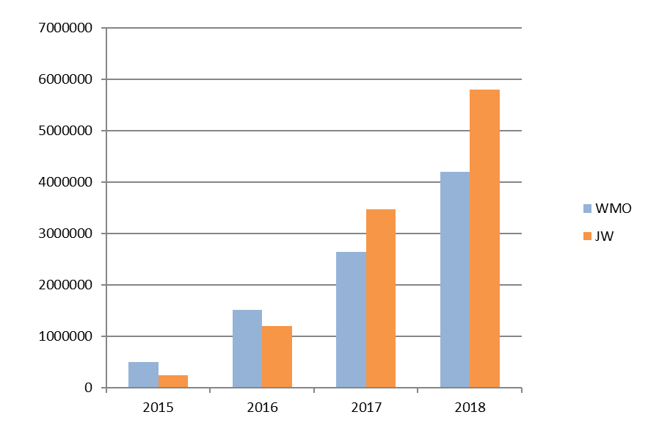
Wat zit erin?
Wmo-berichtenverkeer
Jw-berichtenverkeer
PGB-berichtenverkeer 1.0
WMO
JW
Woonplaatsbeginsel
Wlz-check
iEb-berichtenverkeer (per 2020)

Slide 4
Wat kunnen we eruit halen? Onze ideeën
Kostenbesparing:
Inzicht in verzilvering
Fraude preventie
Administratieve lastenverlichting:
Overzichten met inhoudelijke foutcodes
Analyse gebruik berichtenverkeer (b.v. Standaard Administratie Protocol)
CBS rapportages automatisch genereren
Metingen:
Doorlooptijden berichtenverkeer
Wachttijden (start indicatie – start zorg)
Start en stop eigen bijdrage
Verbeterde zorginkoop:
Overzicht veel gebruikte zorgproducten
Zorgproducten met lange wachttijd

Slide 5
CAK
Stuurinformatie
GGk
VECOZO
Zorgpartij 1
Zorgpartij 2
Zorgpartij 3
SVB
Inlichtingenbureau
Nieuwe dienst
Berichtenverkeer
ZIN
Gem A
RMC …
…
Keten bureau
Gem B
Gem A
Gem B
Gem C
…
Gem A
Gem B
RMC …
…
Gem A
Gem B
RMC …
…
CBS
Gem C
VWS
Burger

Slide 6
Wat kunnen we eruit halen? Jullie ideeën
Kostenbesparing:
…
Administratieve lastenverlichting:
…
Metingen:
…
Verbeterde zorginkoop:
…
Overig:
…

Slide 7
Wat nu?
Wat zijn jullie zelf aan het doen?
Wat verwachten jullie van ons?
Wat gaan wij doen met jullie input?

Slide 8
Bedankt voor jullie aandacht!

Slide 9
Haal eruit wat erin zit!
https://www.youtube.com/watch?v=xI-jW1TqCRI

